Slide 1
Неделя возрождения и молитвы
«БОЖЬЯ РАСТУЩАЯ ЦЕРКОВЬ»
Евро-Азиатский дивизион
2024

Slide 2
День 4
«Церковь как школа Библии» Молитвенное служение

Slide 3
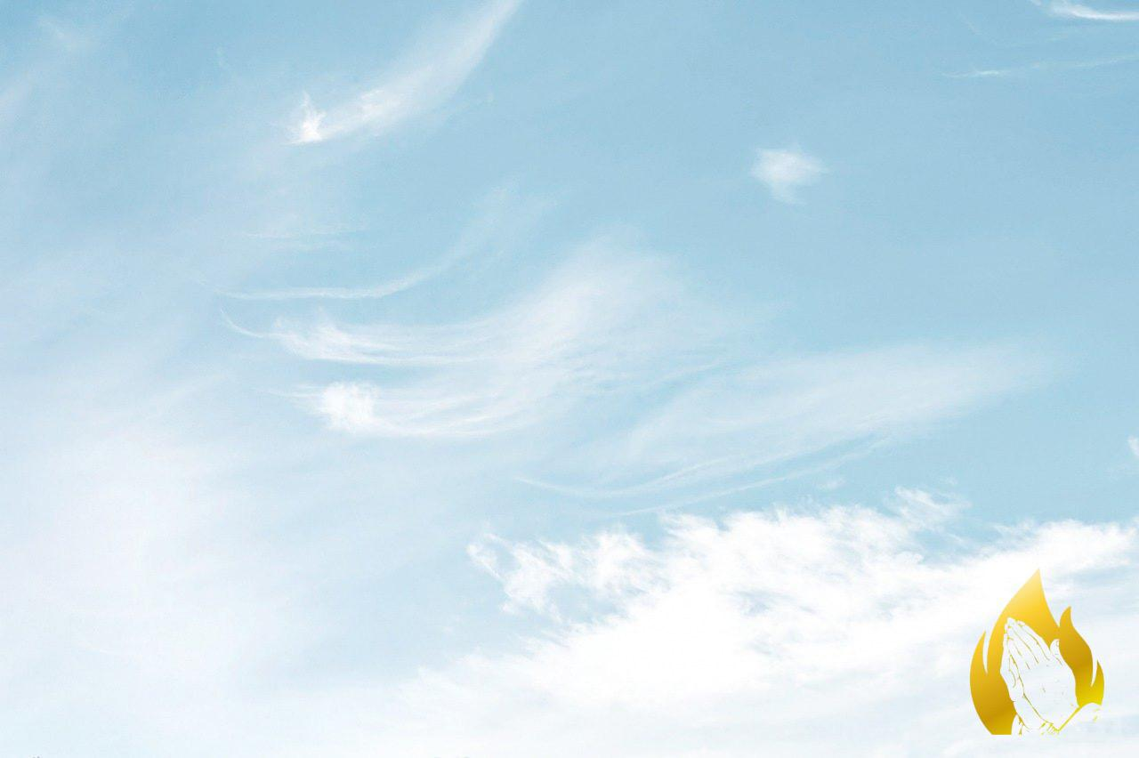
ОБЕТОВАНИЕ
«Исследуйте Писания, ибо вы думаете чрез них иметь жизнь вечную; а они свидетельствуют о Мне» (Ин 5:39).

Slide 4
ВОПРОСЫ ДЛЯ ОБСУЖДЕНИЯ В ГРУППАХ
Расскажите, каким образом изучение Библии изменило вашу жизнь.
В чем, на ваш взгляд, заключается особая сила библейских уроков?

Slide 5
МОЛИТВА
Помолитесь о том, чтобы ваша община стала полноценной школой Библии для окружающих людей. Помолитесь о людях, которые изучают или будут изучать библейские уроки.

Slide 6
НАСТАВЛЕНИЕ ДУХА ПРОРОЧЕСТВА
«Идея проведения библейских чтений [уроков], рожденная на небесах, открывает сотням молодых людей возможность заниматься миссионерской деятельностью и выполнять, в частности, важную работу, которая в ином случае была бы невозможна. Открывается доступ к Библии, ее можно принести в любой дом, и ее истины можно предложить совести всякого человека» (Уайт Э. Советы по работе субботней школы, с. 83).

